Slide 1
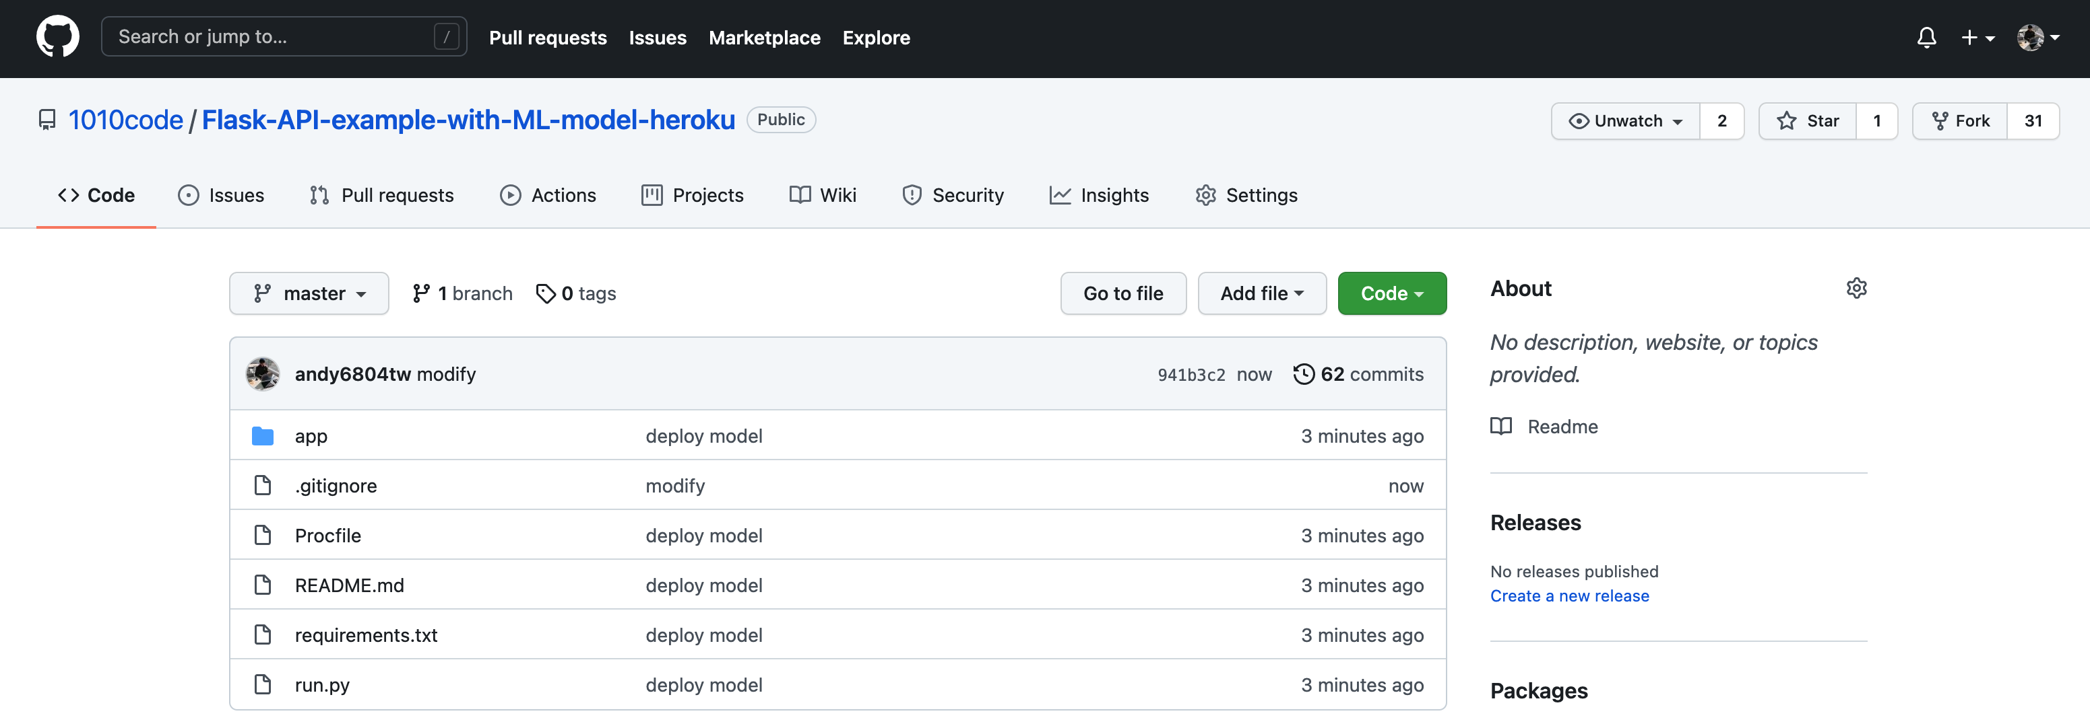


點我
第13屆 iT邦幫忙 鐵人賽
10程式中
AI & Data 組

Slide 2
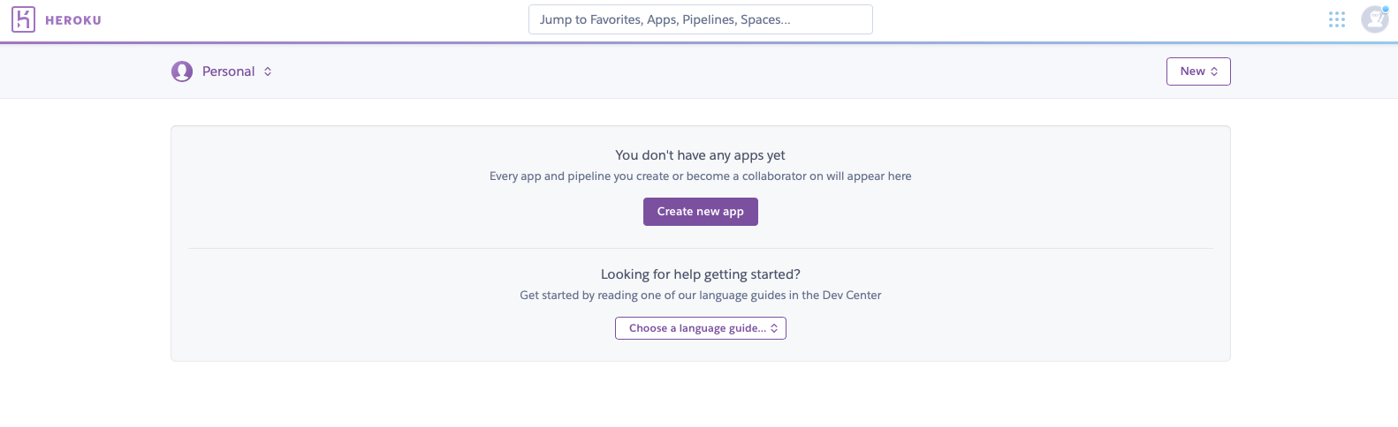
點我
第13屆 iT邦幫忙 鐵人賽
10程式中
AI & Data 組

Slide 3
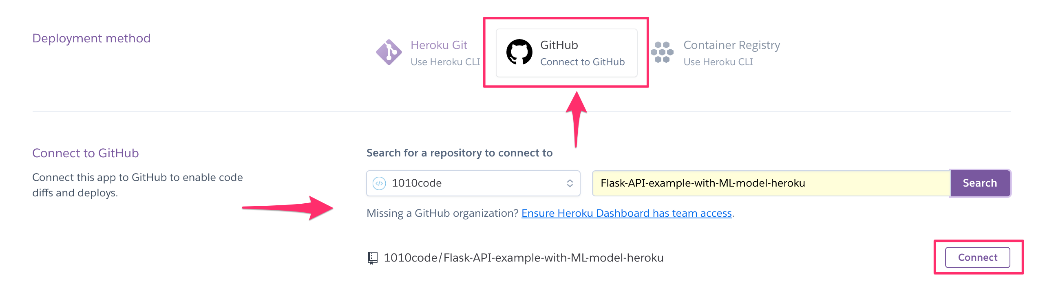
第13屆 iT邦幫忙 鐵人賽
10程式中
AI & Data 組

Slide 4
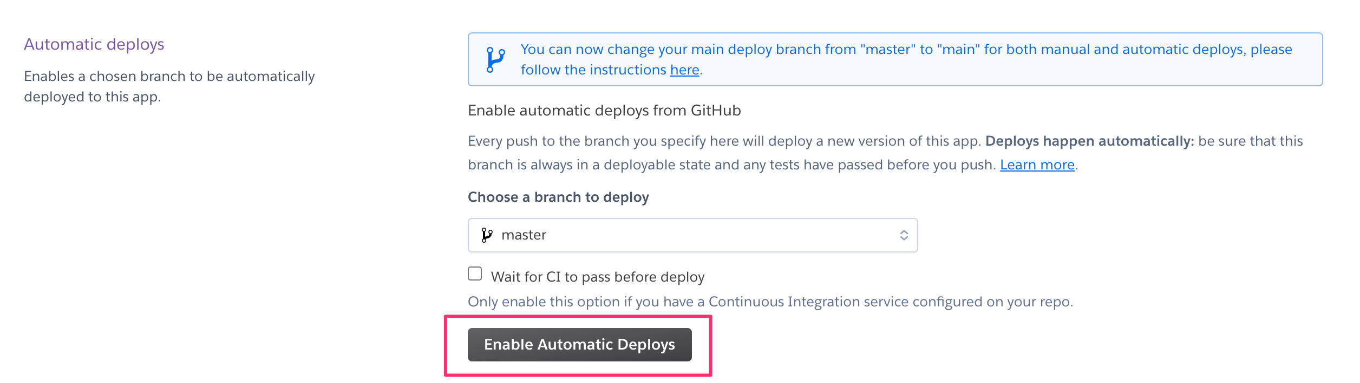
第13屆 iT邦幫忙 鐵人賽
10程式中
AI & Data 組

Slide 5
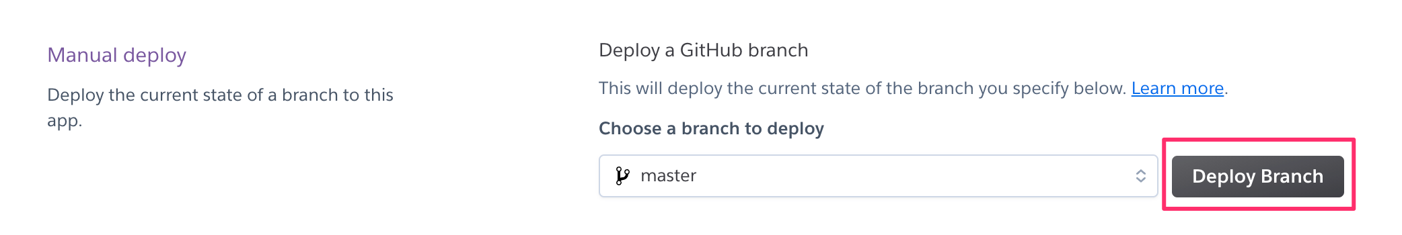
第13屆 iT邦幫忙 鐵人賽
10程式中
AI & Data 組

Slide 6
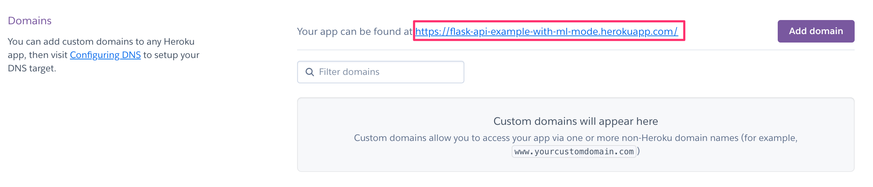
第13屆 iT邦幫忙 鐵人賽
10程式中
AI & Data 組

Slide 7
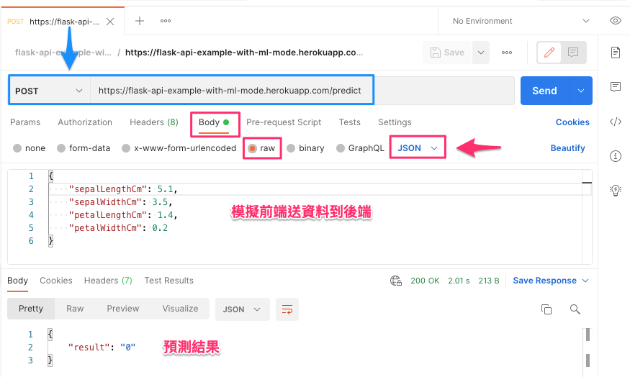
第13屆 iT邦幫忙 鐵人賽
10程式中
AI & Data 組

